Slide 1


Ciclo de S&OP no app
Victor Ehiti Itimura Tamay · Supply · Novembro/2026
Programas de
PROGRAMA DE ESTÁGIO
Desenvolvimento
Notes:
Apresento o projeto de estágio: levar o ciclo de S&OP das planilhas para um app.

Slide 2
CONTEXTO
Problema a ser resolvido
O ciclo mensal de S&OP rodava em várias planilhas preenchidas à mão. Consolidar as projeções dos canais de venda, projetar o DDE e a ocupação dos CDs, fechar o estoque e comparar ciclos tomava tempo e abria espaço para erros: dados duplicados ou apagados, nomes diferentes entre as fontes e regras que só existiam dentro das planilhas.
79 h por mês de trabalho manual no ciclo, somando fechamento de estoque, ocupação dos CDs, inputs, push dos canais, modelagens e rotina do S&OE.
PROGRAMA DE ESTÁGIO · OPERAÇÕES · 2026
02 / 15
Notes:
O ciclo dependia de planilhas manuais. Somando todas as etapas, eram cerca de 79 horas por mês.

Slide 3
OBJETIVO DO PROJETO
Reunir todo o ciclo de S&OP numa base única, que lê os dados direto da fonte e reduz o trabalho manual e os erros de input.
Escopo: Inputs e cenários, Ocupação dos CDs, Modelagem de produção e Modelagem operacional, além do acompanhamento do S&OE (projeção, fechamento e valorização do estoque).
Notes:
O objetivo é uma base única que lê os dados direto da fonte.

Slide 4
O app foi construído na plataforma interna de apps da Liv Up a partir de julho/2026, em entregas pequenas: cada parte nasce como prévia só de leitura, é conferida contra a planilha que vai substituir e só depois passa a gravar.
Em vez de copiar dados, o app lê direto das fontes: BigQuery, planilhas do Google e os apps dos times de Growth, Varejo e Novos Canais, que enviam as projeções pela Caixa de entrada.
COMO FOI FEITO
Desenvolvimento
481 versões publicadas desde julho. O motor da Modelagem de produção deu 3.696 células iguais à planilha de agosto/2026.
PROGRAMA DE ESTÁGIO · OPERAÇÕES · 2026
04 / 15
Notes:
Construído na plataforma interna em entregas pequenas, sempre validando contra a planilha.

Slide 5
O QUE FOI MAIS DIFÍCIL
Principais desafios
01
02
03
Regras escondidas nas planilhas
Share como fração ou como %, abas renomeadas, blocos com fim fixo. Um fim fixo cortava lojas e deixou 22,6% do Market Place fora da Ocupação em out/26.
Como resolvi: a leitura acha o bloco pelo rótulo e avisa quando o share não soma 100%.
Nomes diferentes entre as fontes
O mesmo CD ou canal chega com nomes diferentes (“SP - SAUDE”, “Marketplaces”) e o volume some sem erro.
Como resolvi: de-para de CDs e conversão automática para o nome oficial do canal.
Adoção e dependência de terceiros
Nem todo canal manda a projeção pelo app ainda, e parte dos dados vem de apps de outros times.
Como resolvi: leitura temporária da planilha de inputs e bloqueio da gravação quando uma fonte cai.
PROGRAMA DE ESTÁGIO · OPERAÇÕES · 2026
05 / 15
Notes:
Os três desafios que mais pesaram e como cada um foi resolvido.

Slide 6
Fechamento de estoque: de 10 h para 2 h por mês
Ocupação dos CDs: de 13 h para 3 h por mês
ATÉ NOVEMBRO/2026
Inputs e push dos canais: de 9 h para 1,5 h por mês
Resultados preliminares
70% do escopo concluído e 25,5 h/mês de trabalho manual a menos (de 79 h para 53,5 h).
PROGRAMA DE ESTÁGIO · OPERAÇÕES · 2026
06 / 15
Notes:
Já são 25,5 h/mês a menos. O potencial é estimativa a validar quando as próximas etapas entrarem.

Slide 7
ATÉ O FIM DO ESTÁGIO
Próximos passos
01
Modelagem de produção · 11/26
Motor validado e DDE balanceado em prévia; falta gravar e aposentar a planilha.
02
Modelagem operacional · 11/26
Trazer a última etapa do S&OP para a mesma base do app.
03
Rotina S&OE · 11/26
Projeção, fechamento e valorização do estoque semanal num só lugar.
04
Todos os canais pelo app
Aposentar a planilha de inputs, rumo a ≈ 60 h/mês a menos (estimativa).
PROGRAMA DE ESTÁGIO · OPERAÇÕES · 2026
07 / 15
Notes:
Datas conforme o cronograma da mentoria de novembro.

Slide 8
Dos & Don'ts: o que aprendi
DOS ✓
DON'TS ✕
Validar contra a planilha: conferir o resultado antes de ligar uma parte nova.
Corrigir no fim: ajustar número à mão no fim do ciclo esconde a causa.
Ler direto da fonte: BigQuery e apps dos times no lugar de cópias à mão.
Supor formato fixo: abas, rótulos e blocos mudam de um mês para o outro.
Entregar em pedaços: prévia só de leitura primeiro, gravação depois.
Apagar antes de gravar: uma queda no meio deixa o canal vazio.
Mostrar avisos: deixar visível o volume que some ou a fonte que falta.
Confiar sem conferir: uma consulta já voltou com dias de outro período.
Decidir com quem usa: regras de negócio confirmadas com o time de Supply.
Misturar estimativa e dado: valor estimado fica marcado até ser validado.
PROGRAMA DE ESTÁGIO · OPERAÇÕES · 2026
08 / 15
Notes:
Aprendizados de como migrar uma planilha para um app sem perder confiança no número.

Slide 9
O que o app já faz
Inputs e cenários
Recebe a projeção de cada canal pela Caixa de entrada ou pela planilha, monta os cenários (Base, Agressiva, Consenso) e compara ciclos.
Ocupação dos CDs
Projeta 12 meses de ocupação por CD com dados do BigQuery, simula a expansão das Generosas e avisa quando algum volume fica fora da conta.
Fechamento e valorização do estoque
Fecha o estoque semanal sem a planilha V1: sistema, Taff, Comfrio, trânsito por NF e custo, com histórico e revisão contra o fechamento anterior.
Deck do S&OP
Gera a cópia do deck do mês com as tabelas de variação de receita, os gráficos de receita × volume e os textos de produção a partir do Consenso.
PROGRAMA DE ESTÁGIO · OPERAÇÕES · 2026
09 / 15
Notes:
O que já está em uso no ciclo.

Slide 10
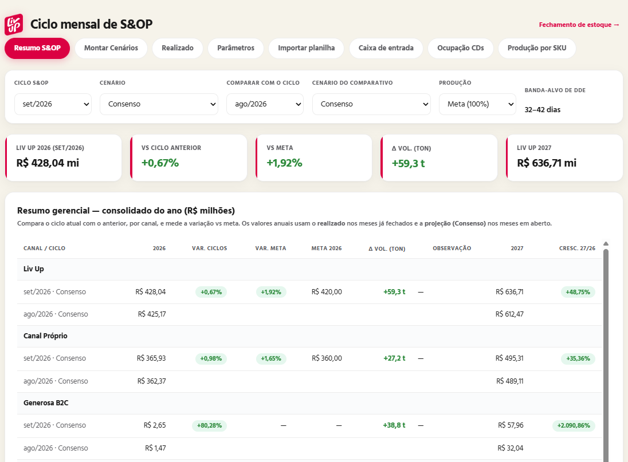
TELA DO APP
Resumo do S&OP
Hoje: a tela inicial compara o ciclo com o anterior e com a meta, por canal, em reais e toneladas.
Antes, esse resumo era montado à mão a partir de várias planilhas a cada ciclo.
PROGRAMA DE ESTÁGIO · OPERAÇÕES · 2026
10 / 15
Notes:
Tela inicial do app.

Slide 11
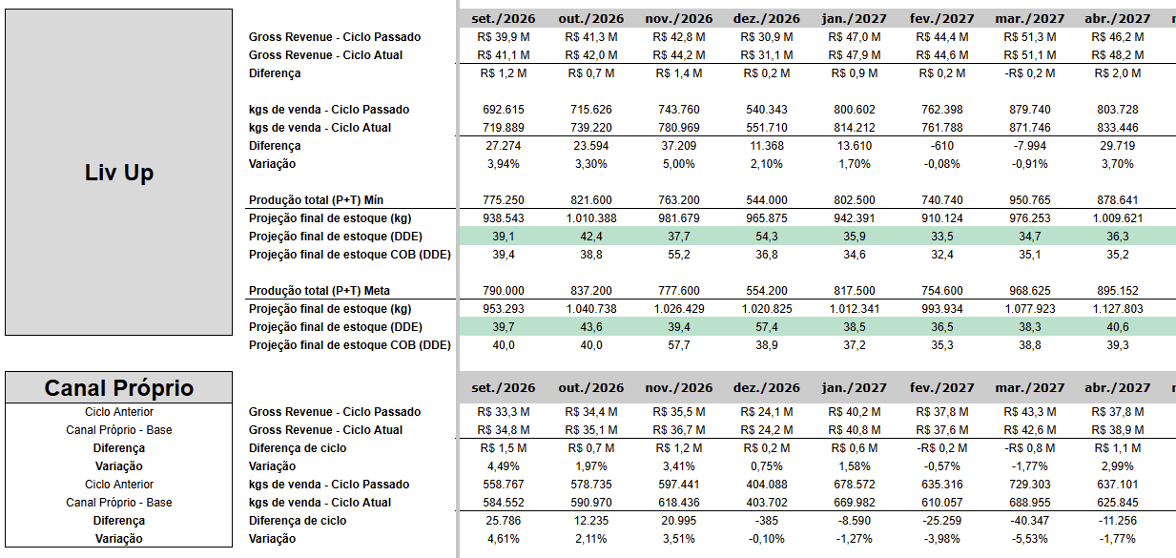
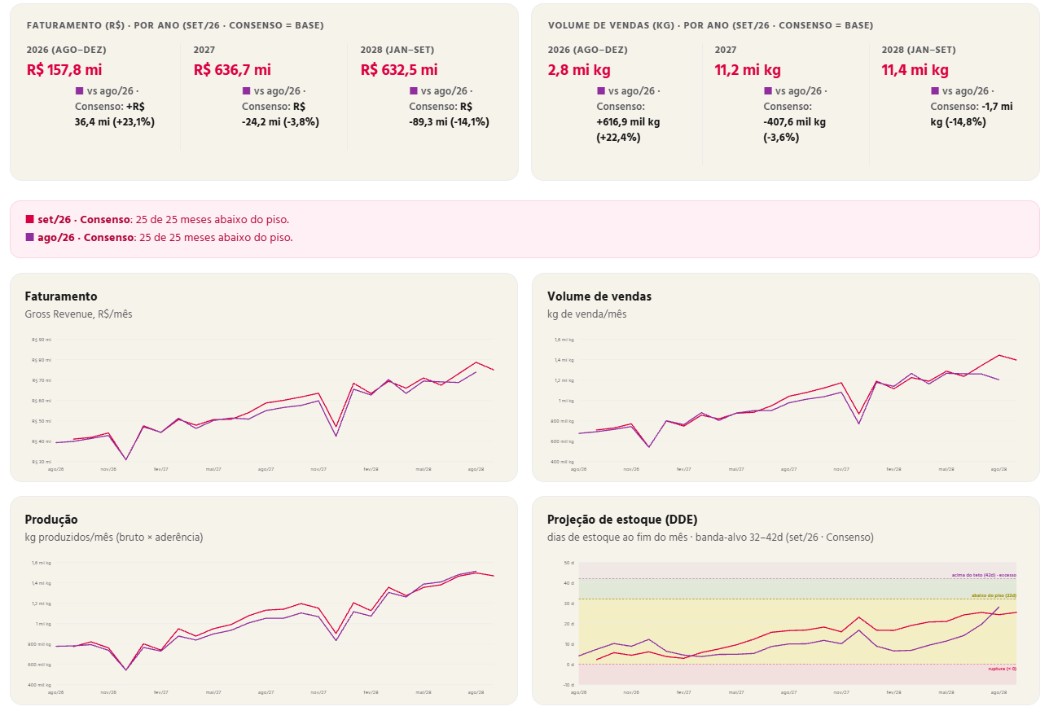
ANTES E DEPOIS
Inputs: variação de ciclos e cenários
ANTES · PLANILHA
DEPOIS · APP
Antes: tabelas de diferença entre ciclos montadas à mão por canal. Depois: o app compara ciclos e cenários e mostra faturamento, volume, produção e DDE em gráficos.
PROGRAMA DE ESTÁGIO · OPERAÇÕES · 2026
11 / 15
Notes:
Antes e depois: Inputs.

Slide 12
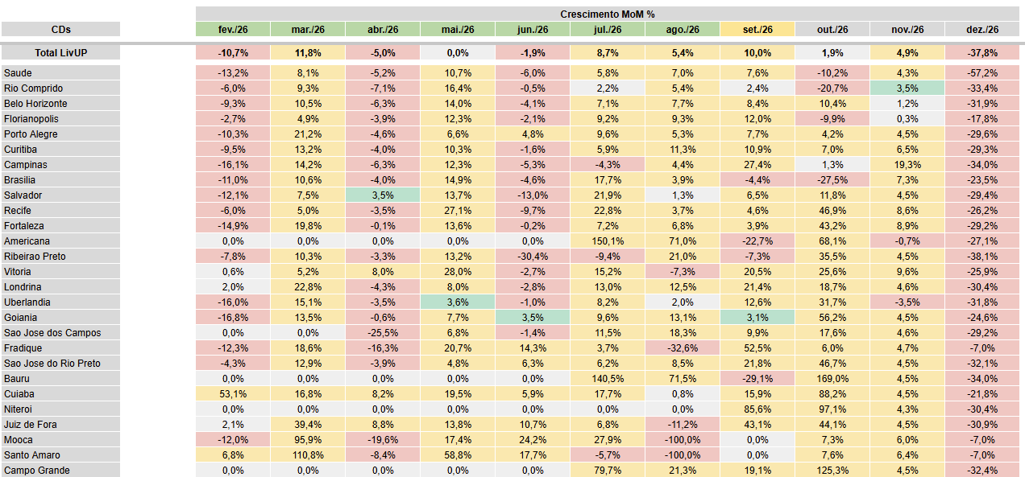
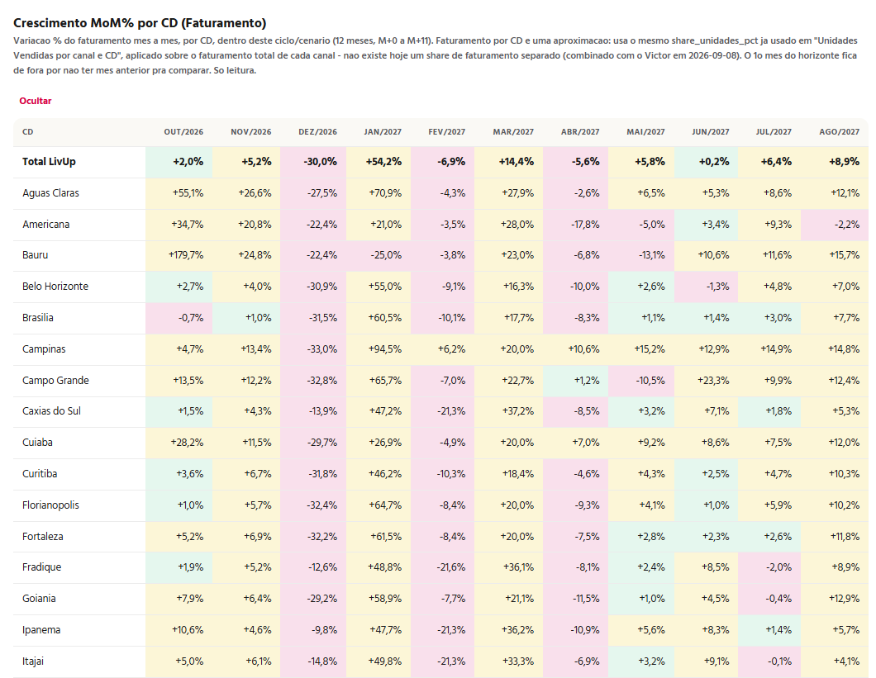
ANTES E DEPOIS
Ocupação dos CDs: variação MoM
ANTES · PLANILHA
DEPOIS · APP
Antes: crescimento mês a mês por CD calculado na planilha. Depois: o app calcula a variação MoM por CD direto do ciclo e cenário escolhidos.
PROGRAMA DE ESTÁGIO · OPERAÇÕES · 2026
12 / 15
Notes:
Antes e depois: Ocupação dos CDs, variação MoM.

Slide 13
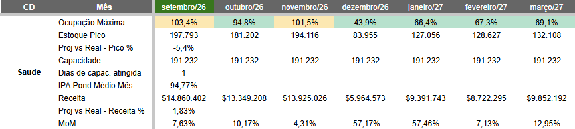
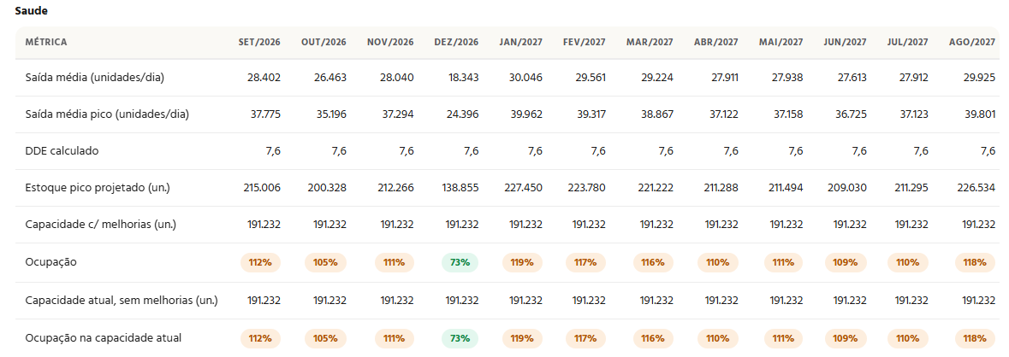
ANTES E DEPOIS
Ocupação dos CDs: projeção por CD
ANTES · PLANILHA
DEPOIS · APP
Antes: um bloco de planilha por CD. Depois: a projeção de 12 meses por CD sai do app, com estoque pico, capacidade e ocupação.
PROGRAMA DE ESTÁGIO · OPERAÇÕES · 2026
13 / 15
Notes:
Antes e depois: Ocupação dos CDs, projeção por CD.

Slide 14
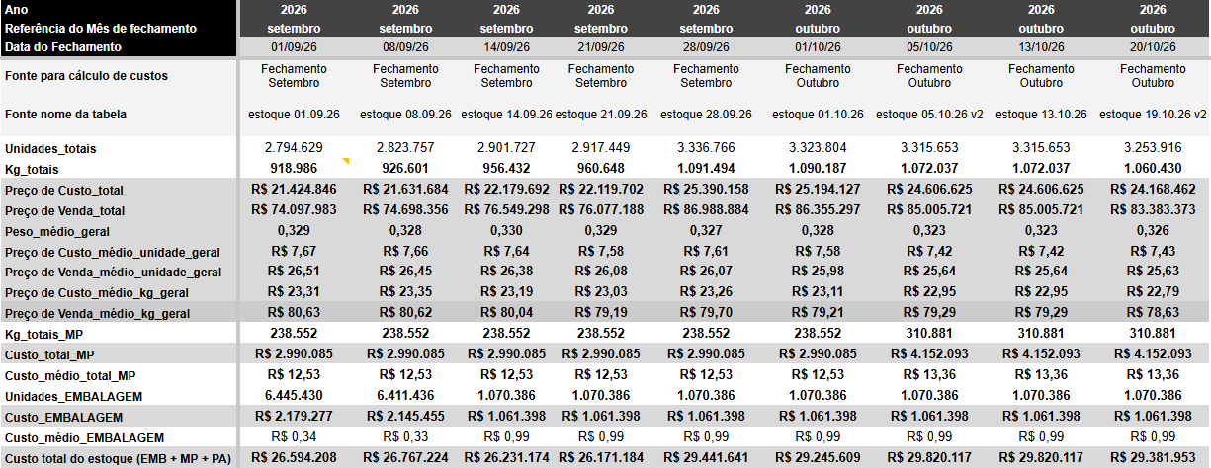
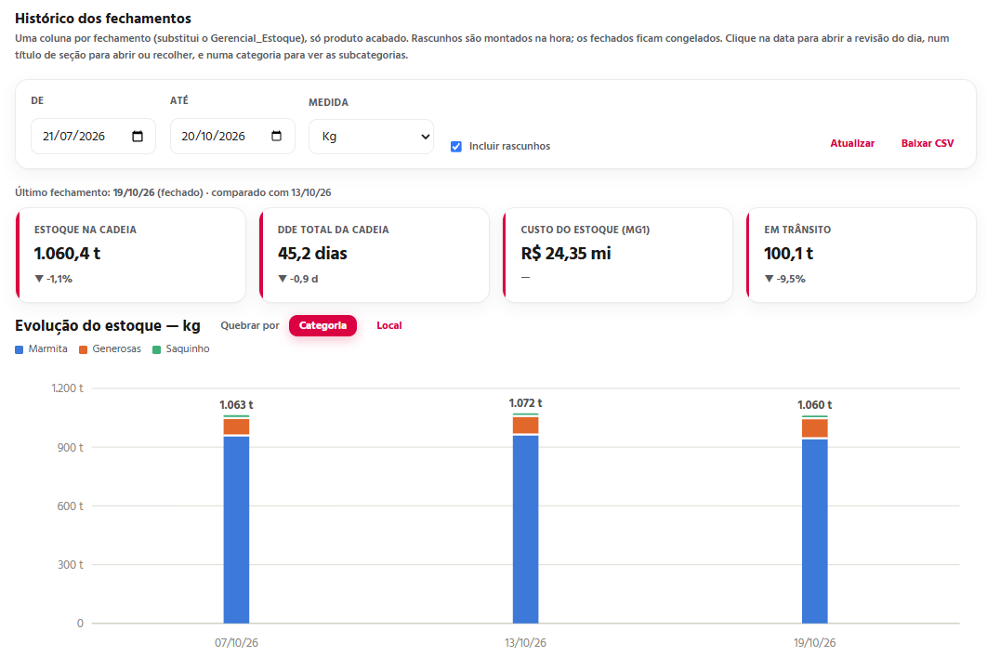
ANTES E DEPOIS
Fechamento de estoque
ANTES · PLANILHA
DEPOIS · APP
Antes: planilha com os fechamentos lado a lado. Depois: histórico no app, com estoque, DDE, custo e trânsito calculados a cada fechamento.
PROGRAMA DE ESTÁGIO · OPERAÇÕES · 2026
14 / 15
Notes:
Antes e depois: Fechamento de estoque.

Slide 15
Obrigada(o)!
Programas de
PROGRAMA DE ESTÁGIO
Desenvolvimento
Notes:
Agradecer e abrir para perguntas.

